Slide 1
10-2
These materials are by the Kongki Ka Project and are made available to you under the terms of the Creative Commons Attribution ShareAlike license 4.0.
You have permission to share and redistribute these materials in any format and to make reasonable revisions and adaptations of this translation, provided that:
You include the above licence and source information.
If you redistribute these materials or create derivatives, you must distribute your contributions under the same license as the original.
The Holy Bible, Berean Standard Bible, BSB is produced in cooperation with Bible Hub, Discovery Bible, OpenBible.com, and the Berean Bible Translation Committee. This text of God's Word has been dedicated to the public domain.
Tibetan text is from the The Holy Bible in Modern Literary Tibetan, New Tibetan Bible translation.
This translation is made available under the terms of the Creative Commons Attribution-NonCommercial-NoDerivatives 4.0 International license.
Notes:
Checked Kham

Slide 2
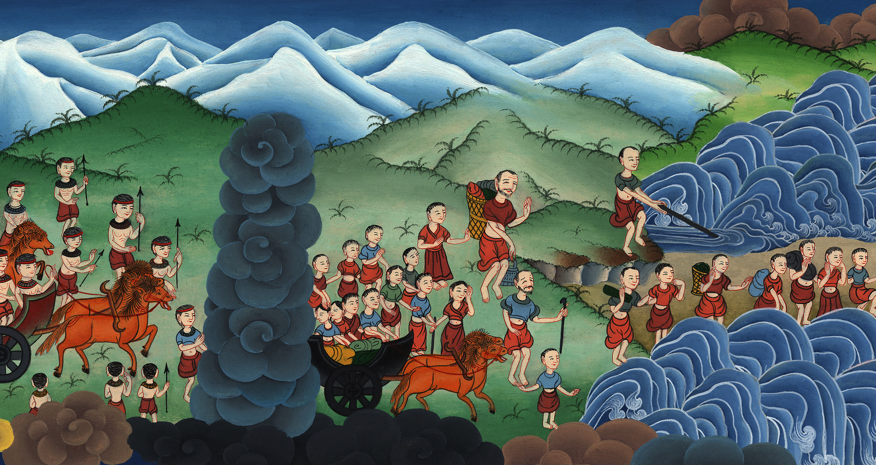
སྡེབ་ཐོན 15
མོ་ཤེའི་མགུར་མ།

Slide 3
Ex 15:1-21 (Top)
The Song of Moses and Miriam
སྡེབ་ཐོན 15
མོ་ཤེའི་མགུར་མ།
Notes:
First draft

Slide 4
སྡེབ་ཐོན 15
མོ་ཤེའི་མགུར་མ།
This work is licensed under a Creative Commons Attribution-ShareAlike 4.0 International License

Slide 5
1Then Moses and the Israelites sang this song to the Lord:
“I will sing to the Lord,
for He is highly exalted.
The horse and rider
He has thrown into the sea.
1དེ་ནས་མོ་ཤེ་དང་ཡེས་ར་ཨེལ་པ་རྣམས་ཀྱིས་དཀོན་མཆོག་ཡ་ཝཱེ་ལ་བསྟོད་གླུ་ཕུལ་བ་འདི་ལྟ་སྟེ།
བདག་གིས་ཡ་ཝཱེ་ཁོང་ལ་བསྟོད་གླུ་འབུལ། །
ཁོང་ནི་དཔལ་དང་བཅས་ཏེ་རྒྱལ་བར་གྱུར། །
རྟ་དང་དེ་ལ་ཞོན་མཁན་ཁོང་གིས་ནི། །
རྒྱ་མཚོའི་ནང་དུ་གཡུགས་པར་གྱུར་པ་འོ། །

Slide 6
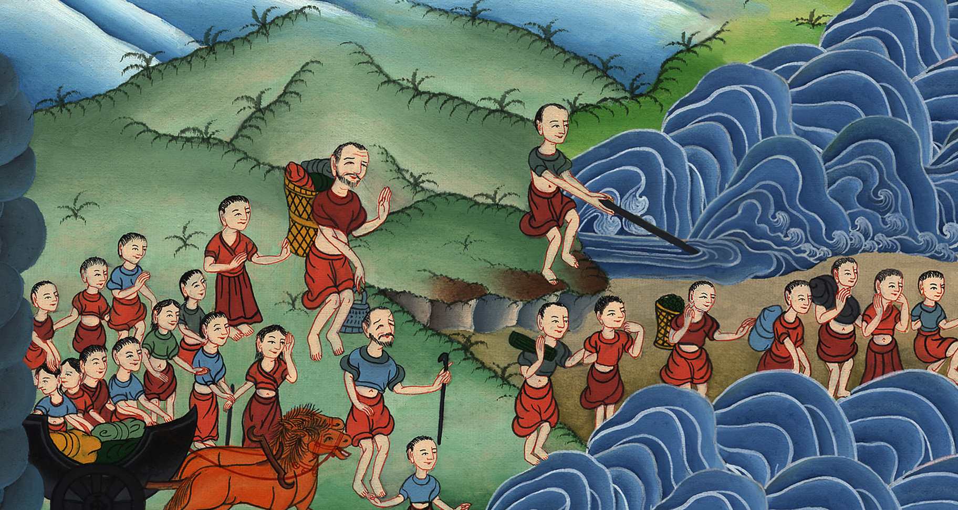
སྡེབ་ཐོན 15:1

Slide 7
2The Lord is my strength and my song,
and He has become my salvation.
He is my God, and I will praise Him,
my father’s God, and I will exalt Him.
2ཡ་ཝཱེ་ཁོང་ཉིད་ང་ཡི་སྟོབས་ཤུགས་དང་། །
ཡ་ཝཱེ་ཁོང་ཉིད་ང་ཡི་མགུར་མ་ཡིན། །
ཁོང་ནི་ང་ཡི་སྐྱབས་སུ་གྱུར་པ་ཡིན། །
ང་ཡི་དཀོན་མཆོག་ལགས་པས་ངས་ཁོང་ལ། །
བསྟོད་པ་འབུལ་ལོ་ཁོང་ནི་ངའི་ཕ་ཡི། །
དཀོན་མཆོག་ཀྱང་ནི་ཡིན་པས་བཀུར་བར་བྱ། །

Slide 8
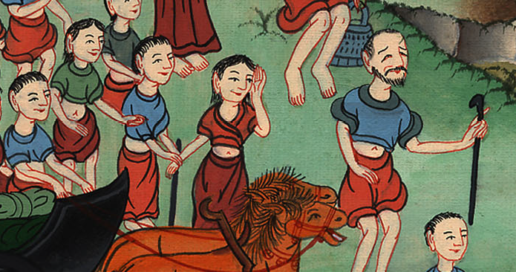
སྡེབ་ཐོན 15:2

Slide 9
3The Lord is a warrior,
the Lord is His name.
3ཡ་ཝཱེ་ཁོང་ཉིད་དམག་གི་དཔའ་བོ་དང་། །
ཡ་ཝཱེ་ཞེས་པ་ཁོང་གི་མཚན་ཡང་ལགས། །

Slide 10
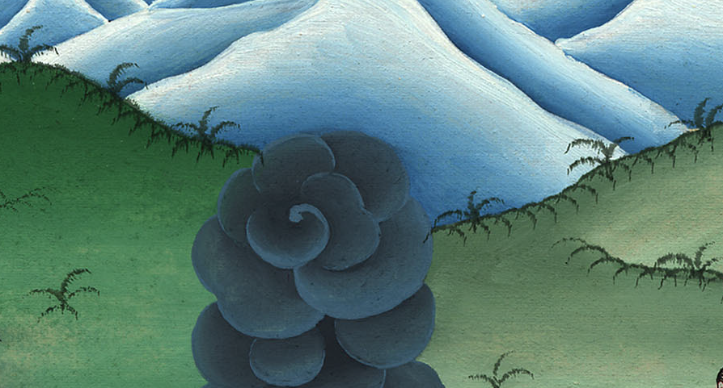
སྡེབ་ཐོན 15:3

Slide 11
4Pharaoh’s chariots and army
He has cast into the sea;
the finest of his officers
are drowned in the Red Sea.
4ཕཱར་ཨོལ་ཞེས་པའི་ཤིང་རྟ་རྣམས་དང་ནི། །
དེ་ཡི་དམག་དཔུང་བཅས་ནི་རྒྱ་མཚོར་གཡུགས། །
དམག་དཔོན་མཆོག་རྣམས་ཀྱང་ནི་ཁོང་ཉིད་ཀྱིས། །
རྒྱ་མཚོ་དམར་པོའི་ནང་ལ་ནུབ་ཏུ་བཅུག །

Slide 12
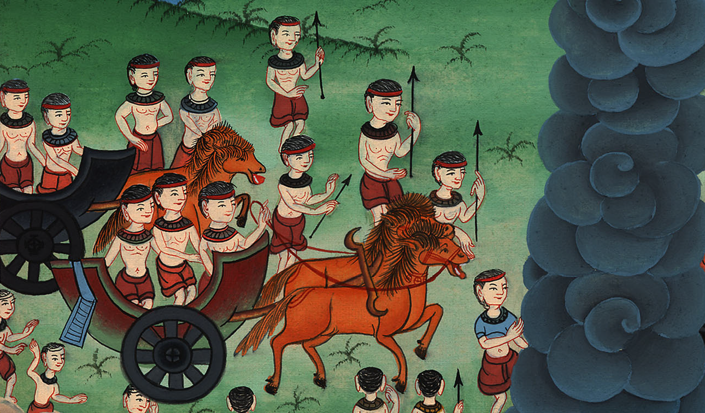
སྡེབ་ཐོན 15:4

Slide 13
5The depths have covered them;
they sank there like a stone.
5གཏིང་ཟབ་ཆུ་ཡིས་དེ་དག་བསྣུབས་པ་དང་། །
རྡོ་ལྟར་དེ་དག་རྒྱ་མཚོའི་མཐིལ་དུ་ལྷུང་། །

Slide 14
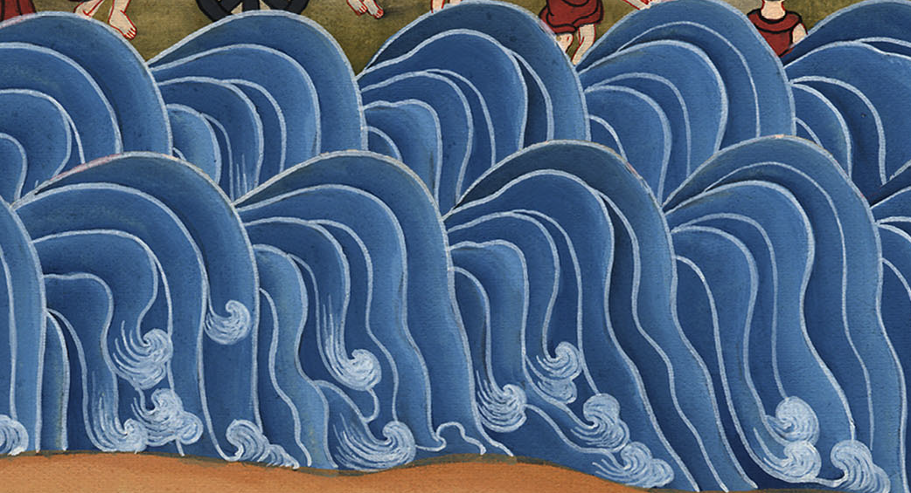
སྡེབ་ཐོན 15:5

Slide 15
6Your right hand, O Lord,
is majestic in power;
Your right hand, O Lord,
has shattered the enemy.
6ཀྱེ་ཀྱེ་ཡ་ཝཱེ་ལགས་ཀྱེ་ཁྱེད་ཀྱི་ནི། །
ཕྱག་གཡས་དེ་ལ་མཐུ་མངོན་དཔལ་དང་ལྡན། །
ཀྱེ་ཀྱེ་ཡ་ཝཱེ་ལགས་ཀྱེ་ཁྱེད་ཀྱིས་ནི། །
ཕྱག་གཡས་དེ་ཡིས་དགྲ་རྣམས་རྡུལ་དུ་བརླགས། །

Slide 16
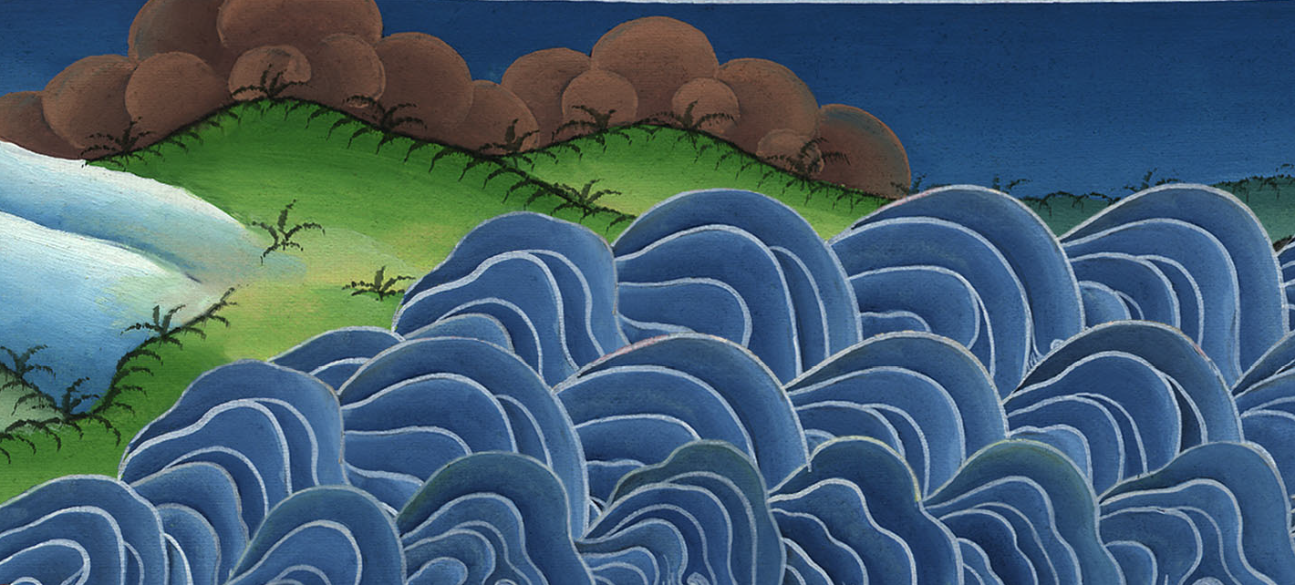
སྡེབ་ཐོན 15:6

Slide 17
7You overthrew Your adversaries
by Your great majesty.
You unleashed Your burning wrath;
it consumed them like stubble.
7ཁྱེད་ཀྱིས་བརྗིད་ཉམས་ཆེན་པོ་དང་བཅས་ཏེ། །
ངོ་རྒོལ་བྱེད་མཁན་ཐམས་ཅད་བཟློགས་པ་དང་། །
ཁྱེད་ཀྱིས་རང་གི་ཐུགས་ཁྲོའི་མེ་ཡང་གནང་། །
མེ་དེས་ཁོ་རྣམས་སོག་མ་ལྟར་དུ་བསྲེགས། །

Slide 18
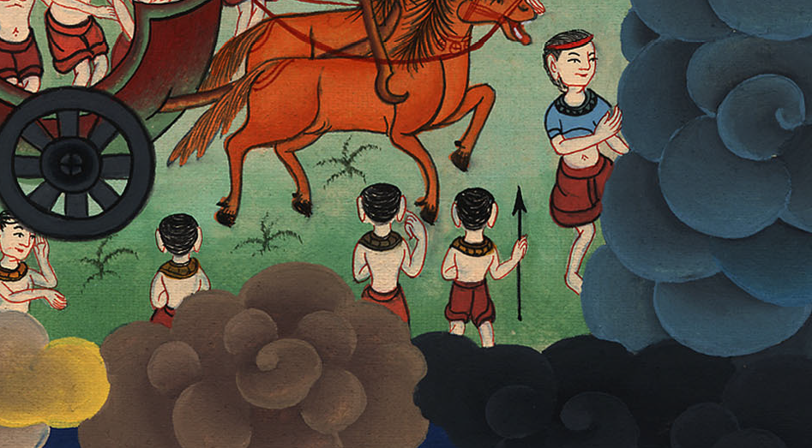
སྡེབ་ཐོན 15:7

Slide 19
8At the blast of Your nostrils
the waters piled up;
like a wall the currents stood firm;
the depths congealed in the heart of the sea.
8ཁྱེད་ཀྱི་ཤངས་ལས་ཐོན་པའི་དབུགས་ཀྱིས་ནི། །
ཆུ་རྣམས་མཉམ་དུ་བསགས་ཤིང་ཆུ་རླབས་དག །
རགས་ལྟར་ལངས་ཏེ་བསྡད་ཅིང་སྡོད་པ་ཡིན། །
རྒྱ་མཚོའི་སྙིང་ནས་ཆུ་རྣམས་གོང་བུར་གྲུབ། །

Slide 20
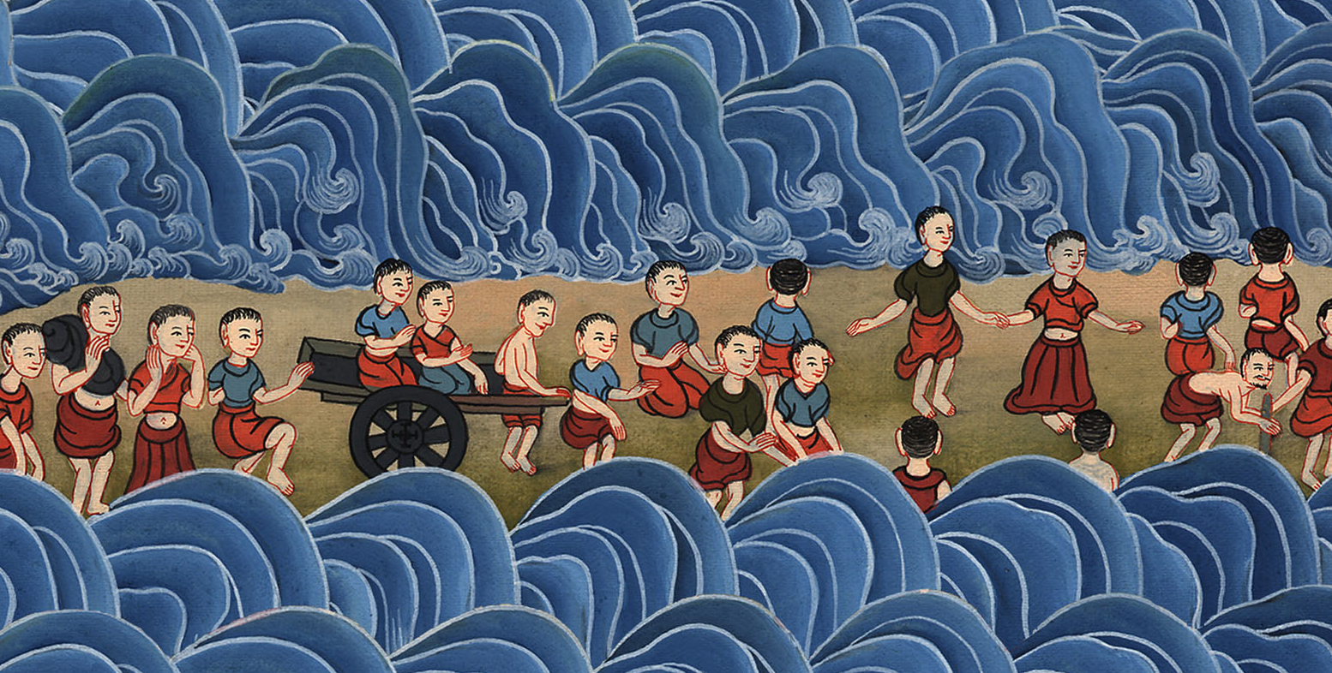
སྡེབ་ཐོན 15:8

Slide 21
9The enemy declared,
‘I will pursue, I will overtake.
I will divide the spoils;
I will gorge myself on them.
I will draw my sword;
my hand will destroy them.’
9དགྲ་བོ་ན་རེ་ངས་ནི་ཁོ་རྣམས་ཀྱི། །
ར་མདར་བརྒྱུགས་ནས་རྗེས་སུ་ཆོད་པར་བྱ། །
བཅོམ་ནོར་དག་ནི་བགོ་བཤའ་རྒྱག་པར་བྱ། །
ང་རང་དེ་ཚོའི་སྟེང་ནས་རང་གི་ནི། །
འདོད་པ་ཚིམ་པར་འགྱུར་ཞིང་རལ་གྲི་ཕྱུང་། །
དངོས་སུ་དེ་དག་མེད་པར་བྱ་ཞེས་སྨྲ། །

Slide 22
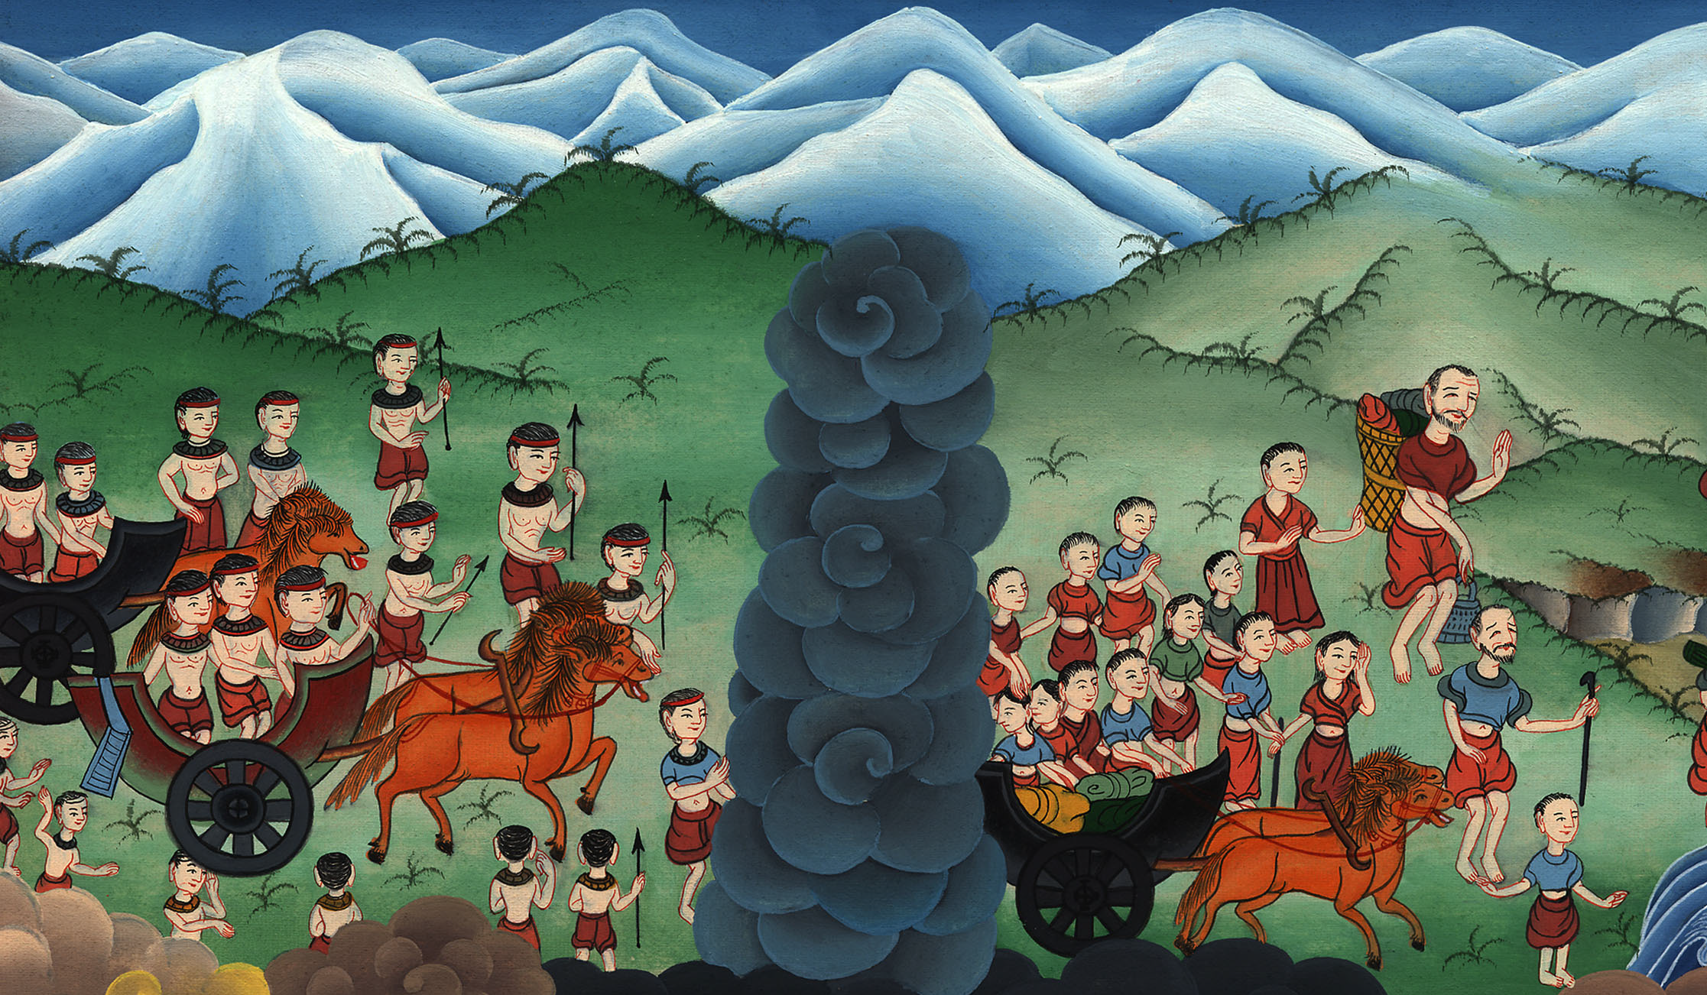
སྡེབ་ཐོན 15:9

Slide 23
10But You blew with Your breath,
and the sea covered them.
They sank like lead
in the mighty waters.
10ཁྱེད་ཀྱིས་ཞལ་ཕུ་དང་བཅས་རླུང་གཡུགས་མཛད། །
རྒྱ་མཚོས་དེ་དག་བསྣུབས་པར་བྱས་པ་དང་། །
ཞ་ཉེ་ལྟར་དུ་ཆུ་བོའི་ཀླུང་དུ་ནུབ། །

Slide 24
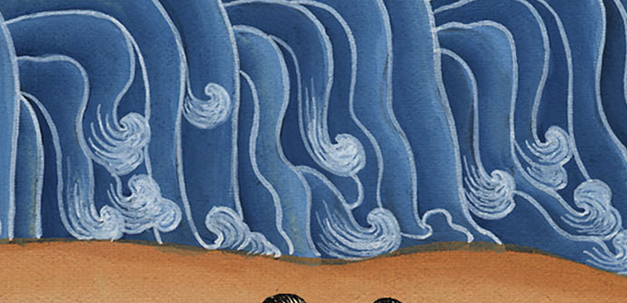
སྡེབ་ཐོན 15:10

Slide 25
11Who among the gods is like You, O Lord?
Who is like You—majestic in holiness,
revered with praises,
performing wonders?
11ཀྱེ་ཀྱེ་ཡ་ཝཱེ་ལགས་ཀྱེ་ལྷ་རྣམས་ཁྲོད། །
ཁྱེད་དང་འདྲ་བ་སུ་ཡོད་སུ་ཡང་མེད། །
དམ་པའི་ནང་ཡང་ཁྱེད་ལྟར་དཔལ་ལྡན་པ། །
སུ་ཡང་མེད་དེ་བསྟོད་ཅིང་འཇིགས་འོས་ལ། །
ངོ་མཚར་དོན་རྣམས་མཛད་ལ་ཁྱེད་འདྲ་མེད། །

Slide 26
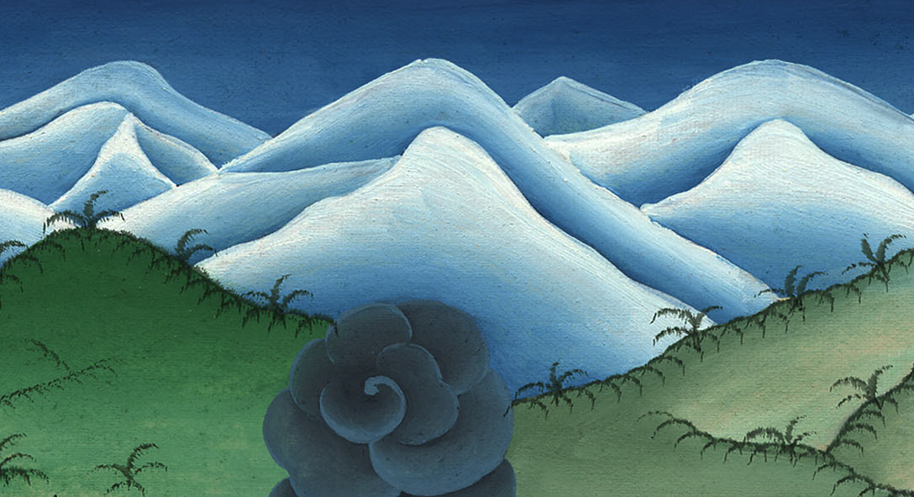
སྡེབ་ཐོན 15:11

Slide 27
12You stretched out Your right hand,
and the earth swallowed them up.
12ཁྱེད་ཀྱིས་ཕྱག་གཡས་བརྐྱངས་ཚེ་ས་ཡིས་ནི། །
དེ་དག་ཁྱུར་མིད་བཏང་ཞིང་ཁྱེད་ཀྱིས་ནི། །

Slide 28
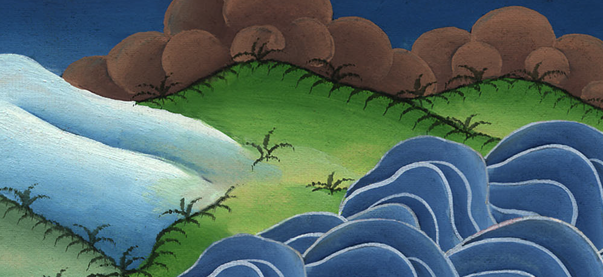
སྡེབ་ཐོན 15:12

Slide 29
13With loving devotion You will lead
the people You have redeemed;
with Your strength You will guide them
to Your holy dwelling.
13བྱམས་དང་སྙིང་རྗེ་ངང་ནས་བླུས་པ་ཡི། །
མི་རྣམས་ཁྲིད་པར་མཛད་ཅིང་མཐུ་ཡིས་ནི། །
ཉིད་ཀྱི་དམ་པའི་གནས་སུ་དེ་དག་དྲངས། །

Slide 30
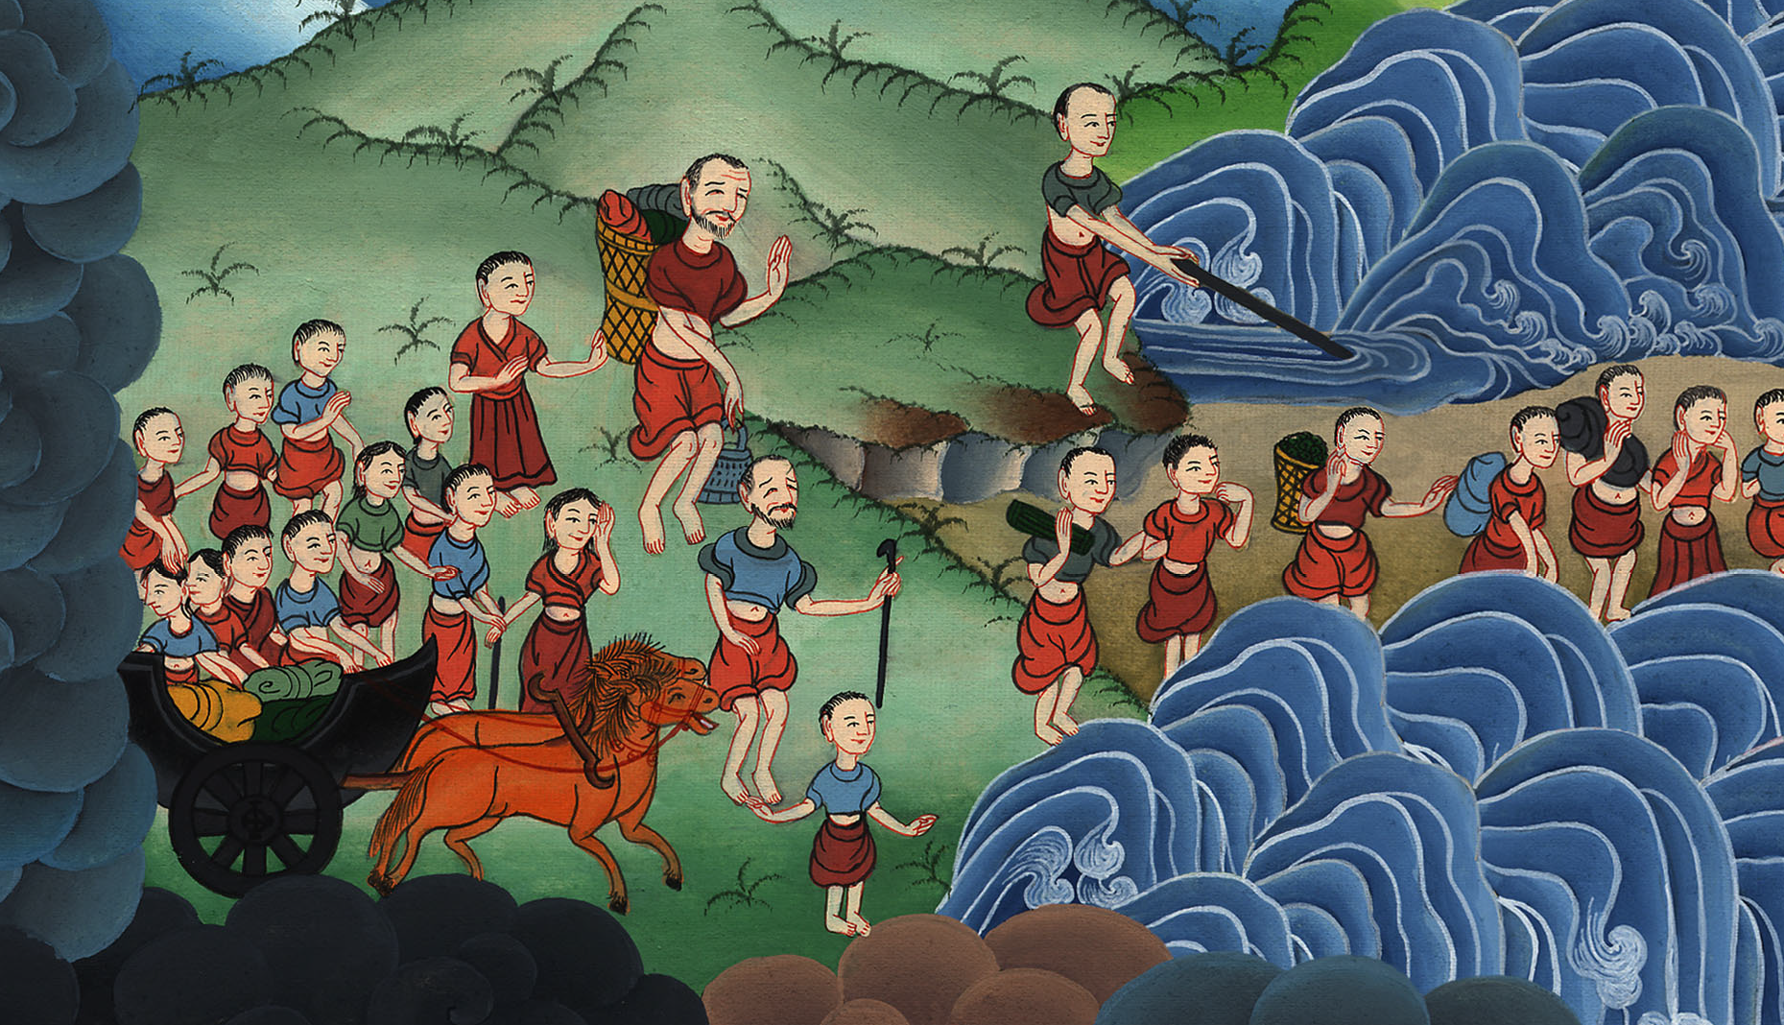
སྡེབ་ཐོན 15:13

Slide 31
14The nations will hear and tremble;
anguish will grip the dwellers of Philistia.
14མི་གཞན་རྣམས་ཀྱིས་གཏམ་དེ་ཐོས་ནས་འདར། །
ཕེ་ལེ་ཤེད་ཀྱི་མི་རྣམས་ཟུག་རྔུས་བཟུང་། །

Slide 32
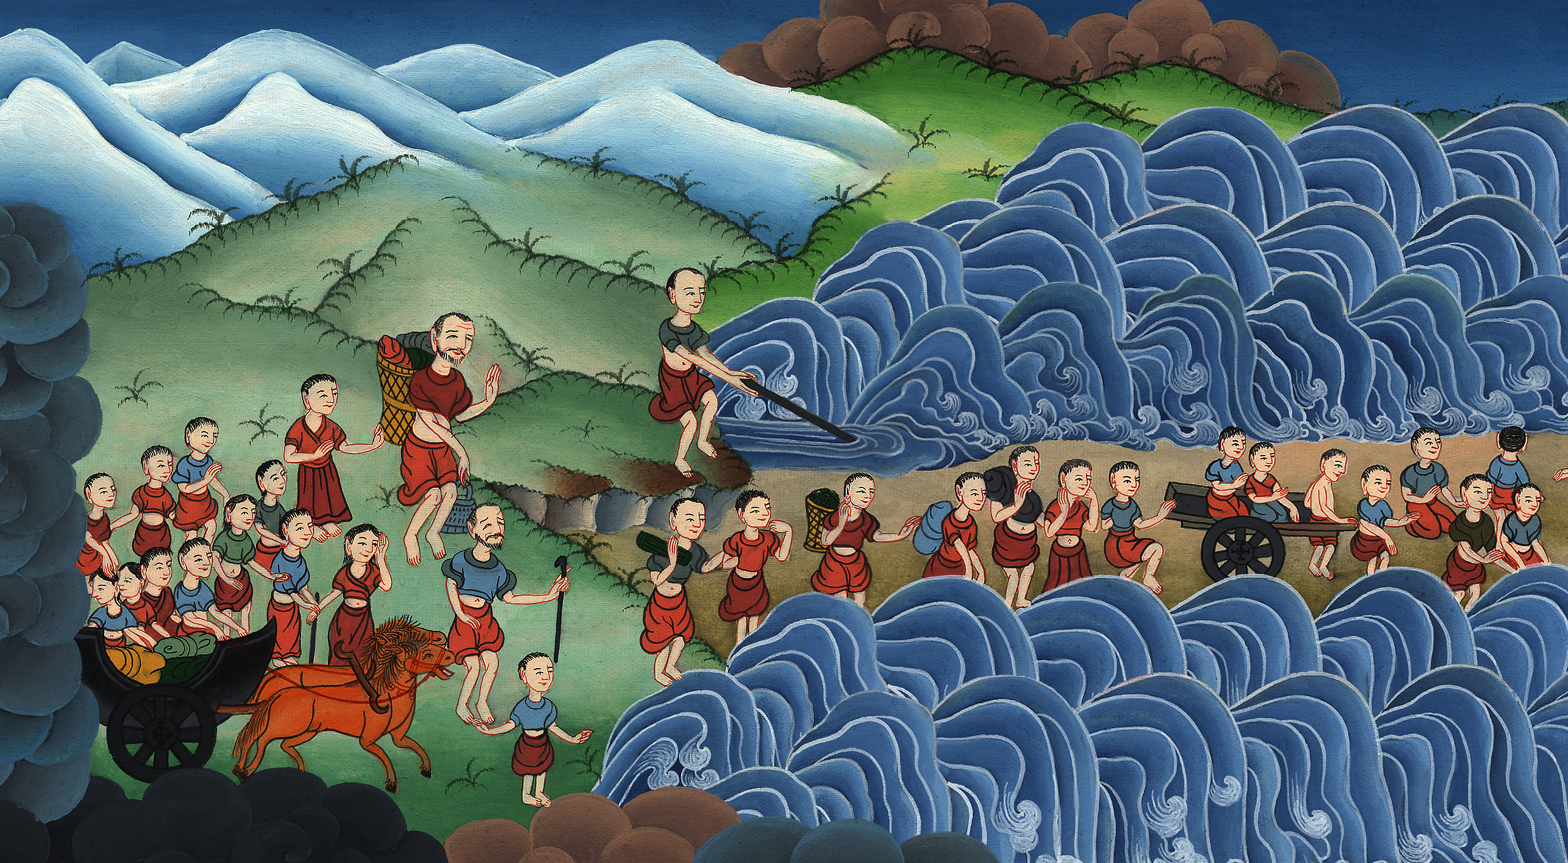
སྡེབ་ཐོན 15:14

Slide 33
15Then the chiefs of Edom will be dismayed;
trembling will seize the leaders of Moab;
those who dwell in Canaan will melt away,
15ཨེ་དོམ་དཔོན་རིགས་རྣམས་ནི་ཧོན་འཐོར་ཞིང་། །
མོ་ཨབ་དཔའ་བོ་རྣམས་ཀྱང་འདར་ཞིང་འདར། །
ཀ་ན་ཨན་པ་ཀུན་གྱི་སྙིང་སྟོབས་ཞུམ། །

Slide 34
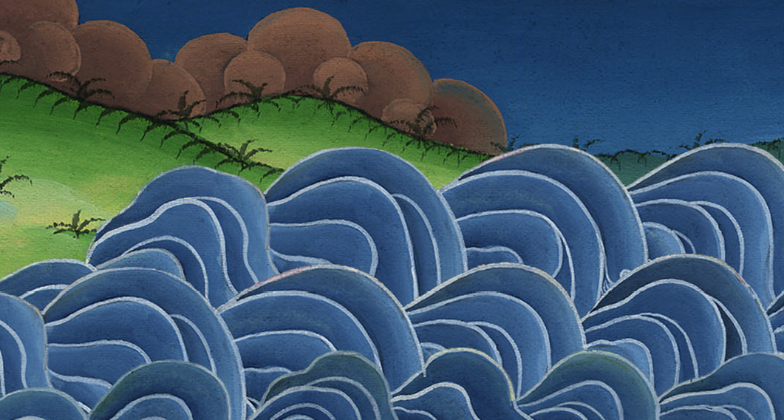
སྡེབ་ཐོན 15:15

Slide 35
16and terror and dread will fall on them.
By the power of Your arm
they will be as still as a stone
until Your people pass by, O Lord,
until the people You have bought pass by.
16དངངས་སྐྲག་དང་ནི་འཇིགས་སྣང་ཁོ་རྣམས་ཀྱི། །
སྟེང་ལ་བབས་སོང་ཀྱེ་ཀྱེ་ཡ་ཝཱེ་ལགས། །
ཁྱེད་ཀྱི་འབངས་མི་དེ་དག་ཕ་རོལ་ཏུ། །
སླེབས་པའི་བར་དང་ཁྱེད་ཀྱིས་བླུས་པ་ཡི། །
མི་རྣམས་ཕར་རོལ་སླེབས་པའི་བར་དུ་ནི། །
ཁྱེད་ཀྱི་ཕྱག་གི་ནུས་མཐུའི་དབང་གིས་ནི། །
མི་གཞན་རྡོ་བཞིན་གྲགས་འགུལ་མེད་པར་ལུས། །

Slide 36
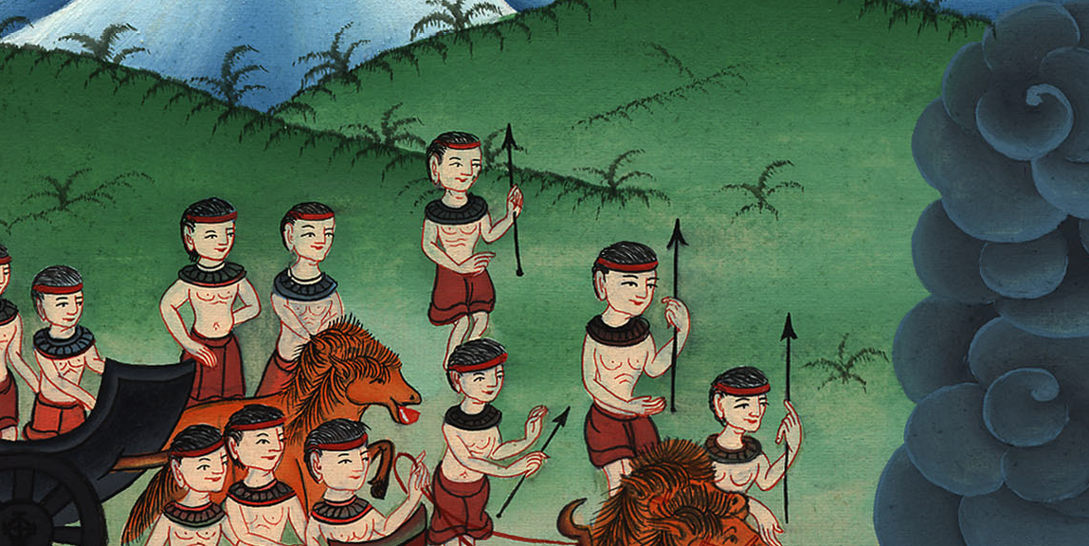
སྡེབ་ཐོན 15:16

Slide 37
17You will bring them in and plant them
on the mountain of Your inheritance—
the place, O Lord, You have prepared for Your dwelling,
the sanctuary, O Lord, Your hands have established.
17ཀྱེ་ཀྱེ་ཡ་ཝཱེ་ལགས་ཀྱེ་ཁྱེད་ཉིད་ཀྱི། །
གནས་མཆོག་དེ་ནི་ཁྱེད་ཀྱིས་བཞེངས་པ་དང༌། །
རང་གི་ཕྱག་གིས་བཙུགས་པའི་གནས་མཆོག་དེར། །
མི་རྣམས་ཁྲིད་དེ་ཁྱེད་ཀྱི་ནོར་སྐལ་གྱི། །
རི་ལ་སྡོད་དུ་འཇུག་གོ་ཨེ་མ་རྨད། །

Slide 38
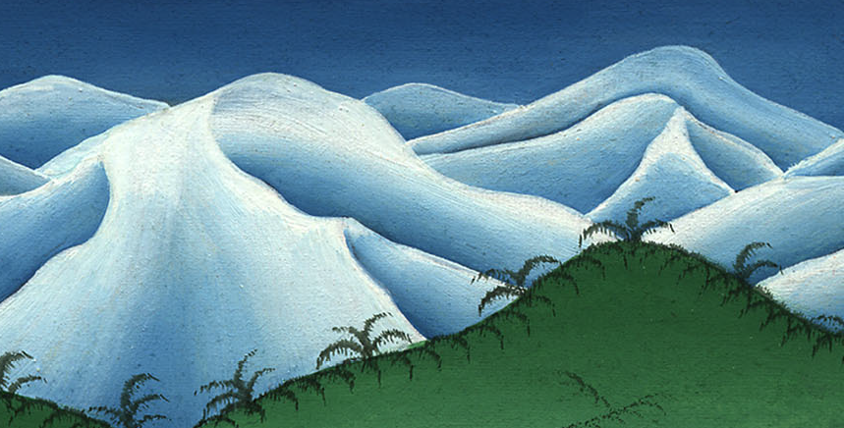
སྡེབ་ཐོན 15:17

Slide 39
18The Lord will reign forever and ever!”
18ཡ་ཝཱེ་ཁྱེད་ཀྱིས་རྒྱུན་ནས་རྒྱུན་དུ་ནི། །
རྒྱལ་སྲིད་བསྐྱངས་ཤིང་སྐྱོང་བར་འགྱུར་བ་འོ། །ཞེས་པའོ། །

Slide 40
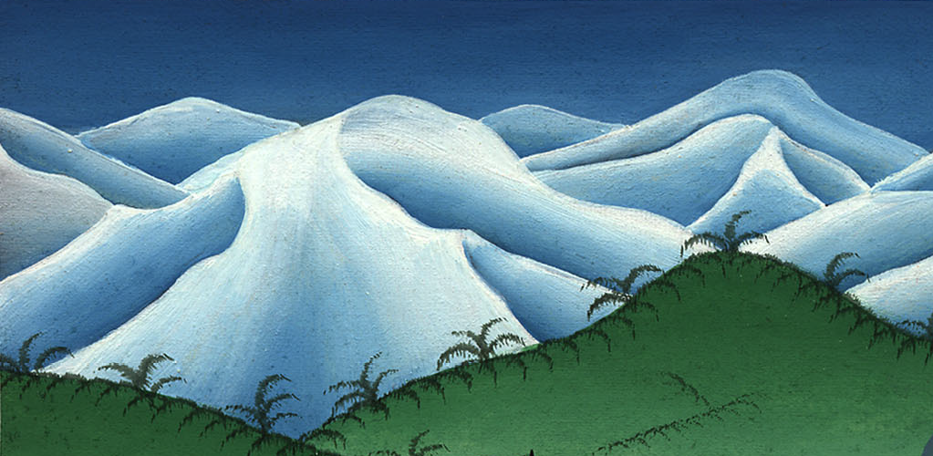
སྡེབ་ཐོན 15:18

Slide 41
19For when Pharaoh’s horses, chariots, and horsemen went into the sea, the Lord brought the waters of the sea back over them. But the Israelites walked through the sea on dry ground.
19ཕཱར་ཨོལ་གྱི་རྟ་དག་དང་། གཞན་ཤིང་རྟ་དང་སྐྱ་དམག་བཅས་རྒྱ་མཚོར་ཆས་ཚེ། དཀོན་མཆོག་ཡ་ཝཱེས་རྒྱ་མཚོའི་ཆུ་རྣམས་དེ་དག་གི་ཐོག་ཏུ་སླར་དྲངས་པ་དང་། ཡེས་ར་ཨེལ་པ་རྣམས་འབའ་ཞིག་རྒྱ་མཚོའི་དཀྱིལ་ནས་སྐམ་སར་འགྲུལ་ཏེ་སོང་ངོ་། །

Slide 42
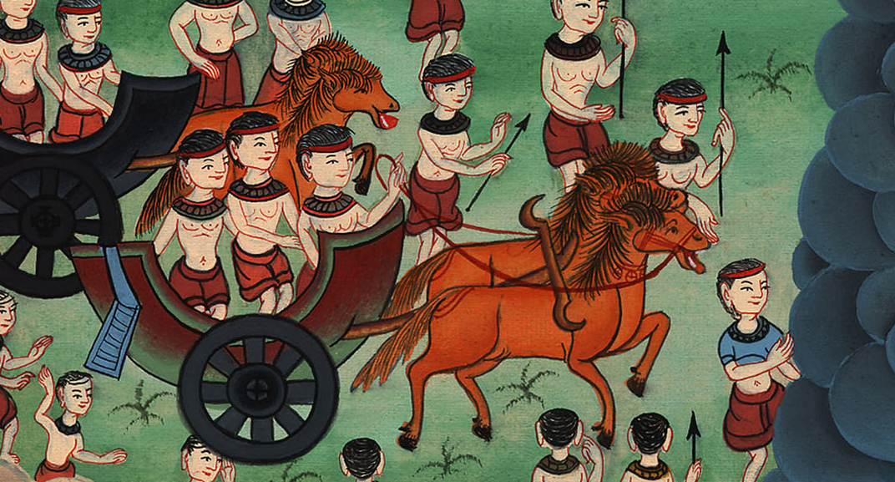
སྡེབ་ཐོན 15:19

Slide 43
20Then Miriam the prophetess, Aaron’s sister, took a tambourine in her hand, and all the women followed her with tambourines and dancing.
20ཡང་ཨ་རོན་གྱི་གཅེན་མོ་སྟེ་ལུང་སྟོན་མ་མིར་ཡམ་གྱིས་ལག་ཏུ་སིལ་རྔ་ཞིག་ཐོགས་ནས། བུད་མེད་ཐམས་ཅད་ཀྱང་ཁོ་མོའི་རྗེས་སུ་འབྲངས་ཏེ་ལག་ཏུ་སིལ་རྔ་ཁྱེར་ནས་སླེབས་ཤིང་བྲོ་འཁྲབ། །

Slide 44
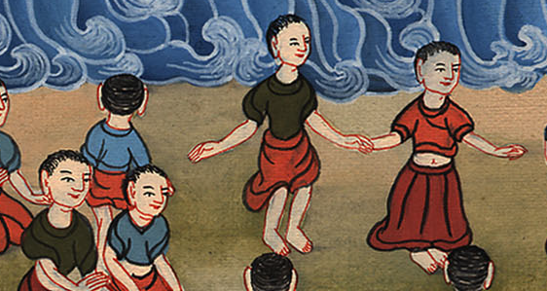
སྡེབ་ཐོན 15:20

Slide 45
21And Miriam sang back to them:
“Sing to the Lord,
for He is highly exalted;
the horse and rider
He has thrown into the sea.”
21མིར་ཡམ་གྱིས་དེ་དག་གི་ལན་དུ།
ཡ་ཝཱེ་ཁོང་ནི་དཔལ་བཅས་རྣམ་པར་རྒྱལ། །
ཁོང་ལ་བསྟོད་པའི་གླུ་ནི་ལེན་པར་གྱིས། །
རྟ་དང་དེ་ལ་ཞོན་མཁན་ཁོང་གིས་ནི། །
རྒྱ་མཚོའི་ནང་དུ་གཡུགས་པར་གྱུར་པ་འོ། །
ཞེས་བསྟོད་གླུ་ཕུལ་ཏོ། །

Slide 46
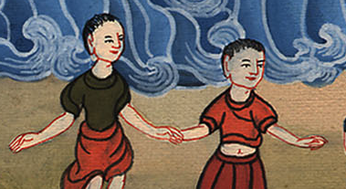
སྡེབ་ཐོན 15:21

